Slide 1
УГЛОВАЯ АРСЕНАЛЬНАЯ башня расположена подальше, в углу Кремля.
НИКОЛЬСКАЯ башня расположена в начале Красной площади. В древности поблизости был монастырь Николы Старого, а над воротами башни помещалась икона Николая Чудотворца.
СЕНАТСКАЯ башня возвышается позади Мавзолея В.И.Ленина и названа по названию Сената, чей зеленый купол поднимается над крепостной стеной.
СПАССКАЯ башня. Это название идет с XVII века, когда над воротами этой башни повесили икону Спаса.
ЦАРСКАЯ башня. По преданию, царь Иван Грозный любил наблюдать снее за событиями, происходившими на Красной площади.
НАБАТНАЯ башня получила свое имя по большому колоколу - набату, висевшему над ней.
КОНСТАНТИНОВО-ЕЛЕНИНСКАЯ башня своим названием обязана стоявшей здесь в древности церкви Константина и Елены.
БЕКЛЕМИШЕВСКАЯ башня получила имя боярина Беклемишева, чей двор находился в Кремле в XV веке.
УГРЕШСКАЯ башня - по названию монастыря на территории Кремля.
1-ая и 2-ая БЕЗЫМЯННЫЕ башня.
ТАЙНИЦКАЯ башня названа так потому, что в древности в башне был устроен потайной выход из крепости на случай вражеской осады, а также находился тайник-колодец.
БЛАГОВЕЩЕНСКАЯ башня получила свое название по находившейся в ней иконе.
ВОДОВОЗНАЯ. В этой башне находилась водоподъемная машина для подачи воды в кремлевские дворцы и сады.

Slide 2
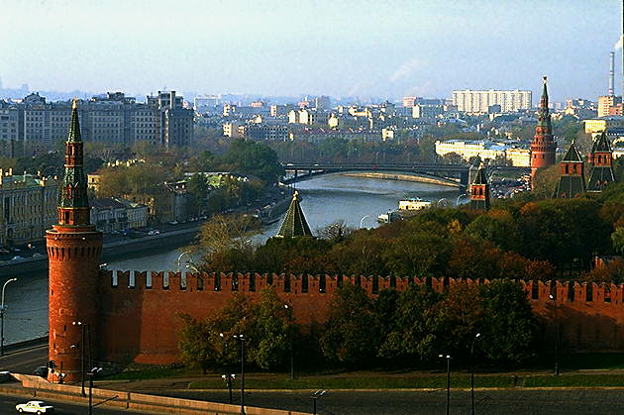
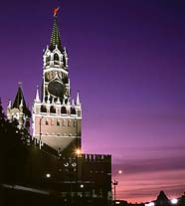

Slide 3
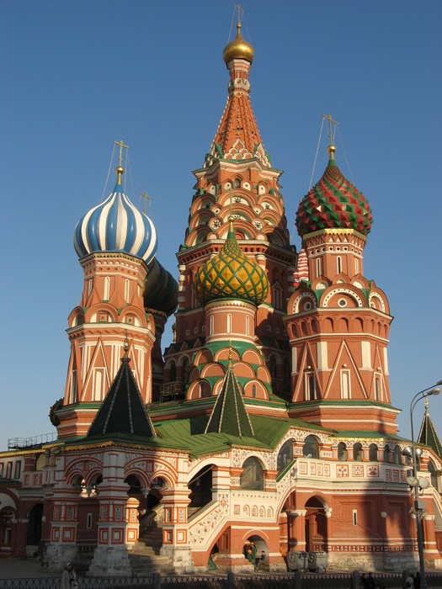
Покровский собор
В 1555 – 1561 гг. на Красной площади в честь военной победы русского войска над Казанским ханством был возведен Покровский собор, известный под названием храма Василия Блаженного. Царь Иван Грозный (1530 - 1584) поручил его строительство мастера м Барме и Постнику (согласно одной из гипотез это мог быть один человек). Архитектурная жемчужина Москвы не имела прямых аналогов, ее композиция уникальна и неповторима. Она объединила восемь пределов, расположенных на одном основании и увенчанных высоким шатром. Вместе с тем сложная пирамидальная композиция отличалась художественным единством и динамичностью.

Slide 4
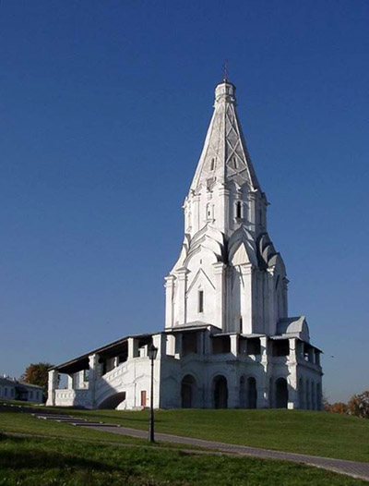
Церковь Вознесения в Коломенском
В XV в. в каменной архитектуре Руси получил распространение новый тип шатрового храма с восьмигранным остроконечным завершением, восходящий к традициям народного деревянного зодчества. Самым замечательным зданием подобного типа стала церковь Вознесения в селе Коломенском. Величественная, стройная башня – храм и сегодня возвышается на берегу Москвы – реки, откуда открывается красивейшая панорама города.

Slide 5
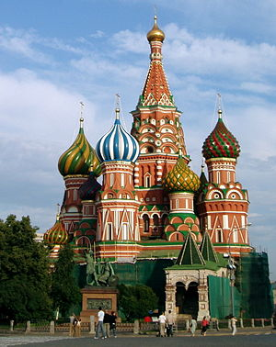
Собор Василия Блаженного — главный храм Москвы
1 октября 1555 года Иван Грозный "повелел поставити храм Пречистой Царицы Богородицы честнаго и славного ея Покрова с приделы... надо рвом у града близ Фроловских врат". Первоначальный проект храма предусматривал создание вокруг центрального объема семи приделов, но это оказалось невозможным сделать без нарушения законов симметрии. Тогда зодчие возвели не семь, а восемь приделов.

Slide 6
Задание:
Почему «Москва не сразу строилась»? Вспомните многовековую историю строительства нашей столицы. Расскажите о храмах Кремля. Какие русские и итальянские традиции здесь воплотились?

